Slide 1
0 , 1 , 2 , 3 , 4 , 5 , 6 , 7 , 8 , 9 , 10
0 , 1 , 2 , 3 , 4 , 5 , 6 , 7 , 8 , 9
10

Slide 2
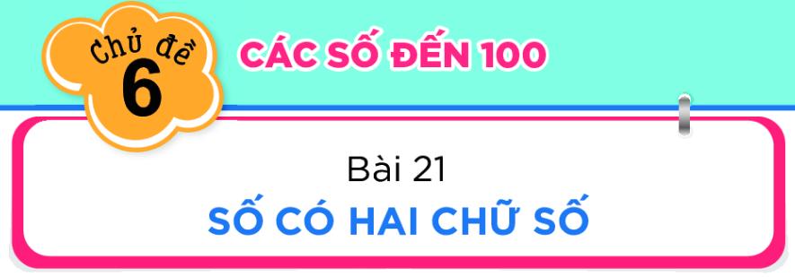

Slide 3
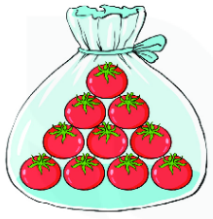
…. quả cà chua
10
1 chục
……. quả cà chua

Slide 4
 | Viết số | Đọc số
11
Mười một
12
Mười hai
13
Mười ba
14
Mười bốn
15
Mười lăm

Slide 5
 | Viết số | Đọc số
16
Mười sáu
17
Mười bảy
18
Mười tám
19
Mười chín
20
Hai mươi

Slide 6
Giải lao

Slide 7
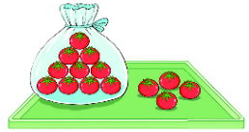
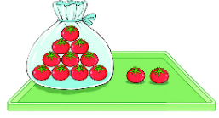
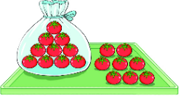
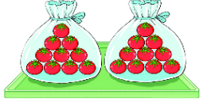
b)
a)
?
14
12
c)
d)
?
20
?
18

Slide 8
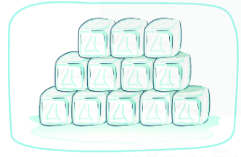
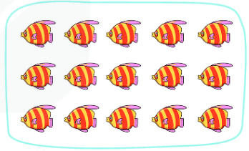
a)
?
12
b)
15
?

Slide 9
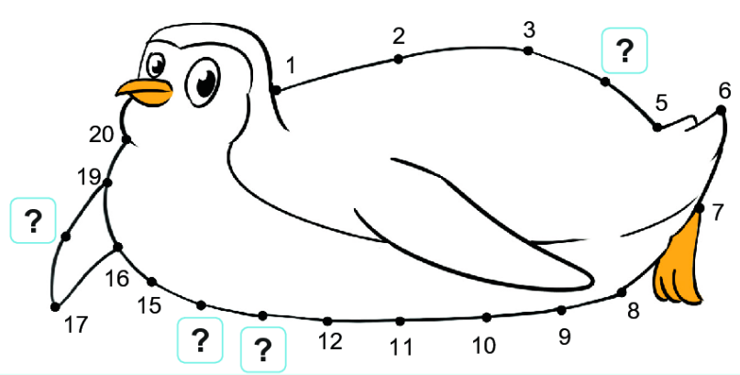
4
18
14
13

